Slide 1
Naar een Zilte Lauwerskust
Samen bouwen aan verrijking van het Lauwersmeergebied en de Waddenzee

Slide 2
Inhoud
Deel 1 De verkenning
Het vertrekpunt
Lopende projecten en programma’s
Doel van de verkenning Zilte Lauwerskust
De aanpak
De resultaten
Deel 2 Uitwerking Zilte Lauwerskust
De Zilte Lauwerskust: de opgaven
De locatie
De PAGW opgave in de Waddenzee
De randvoorwaarden
De Zilte Lauwerskust
Bijlagen

Slide 3
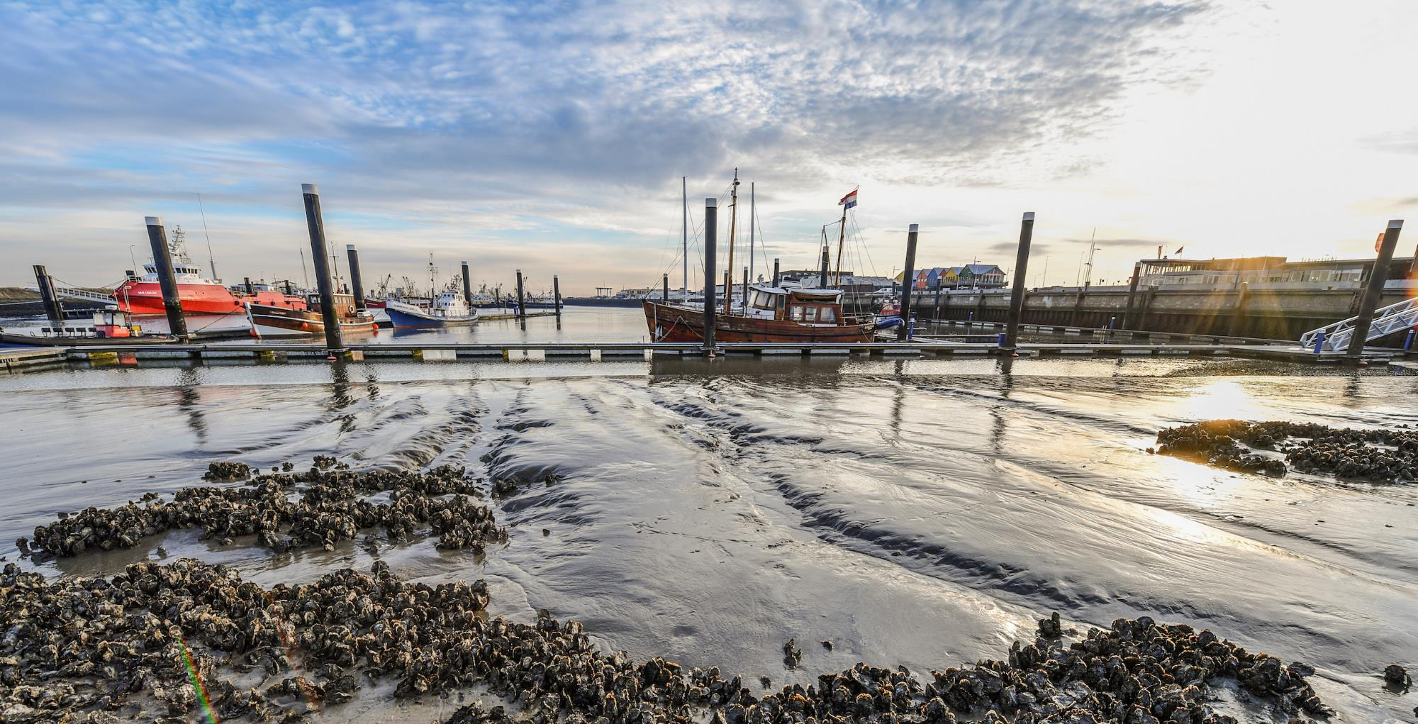
DEEL 1 DE VERKENNING

Slide 4
1. Het vertrekpunt: het Manifest Lauwerskust
Het Manifest Lauwerskust is in 2019 door 5 Friese en Groningse ondernemers uit het gebied ontwikkeld, met ondersteuning van Programma naar een Rijke Waddenzee (PRW) en de Waddenvereniging. Hun intentie is om actief en positief bij te dragen aan de toekomst van het gebied. Wat hen bindt is een gevoel van trots voor de regio en een gezamenlijk beeld van de toekomstmogelijkheden voor landbouw, natuur, visserij, wonen, recreatie en duurzaam ondernemen in het gebied.
Het Manifest bestaat uit 5 bouwstenen:
Een toekomstbestendig kustgebied met een robuust karakter
Innovatiegebied ecologische economie
Gebiedseigen, duurzame energie
Versterking regio: unieke kwaliteiten
Bottom-up aan de slag
“Wij gaan uit van de waarden van ons kustgebied.
We willen deze behouden en versterken om het gebied oneindig te kunnen blijven gebruiken.”
Albert Keizer, directeur/eigenaar
Next Generation Shipyards B.V.

Slide 5
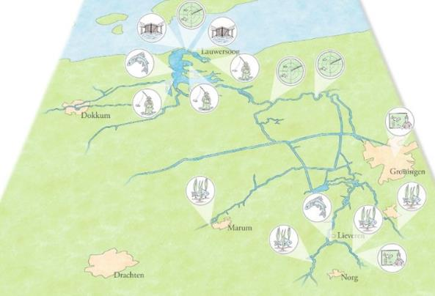
2. Lopende projecten en programma’s
In en om het Lauwersmeergebied lopen verschillende projecten en programma’s. Hier benoemen we de belangrijkste.
Het Lauwersmeergebied is een Natura2000 gebied met een stuurgroep van de 2 provincies en 2 gemeenten. Middels de Gebiedsagenda Lauwersmeer 2020-2023 worden de komende jaren concrete verbeteringen voor natuur, recreatie, landbouw, duurzaamheid en beleving gerealiseerd.
Een tweede belangrijk project is de Integrale dijkverbetering Lauwersmeer-Vierhuizergat. Hiermee wordt de waterveiligheid op orde gebracht én worden koppelkansen met duurzame energie, natuur, vismigratie en recreatie gerealiseerd.
Het project Vissen voor Verbinding realiseert een betere verbinding voor trekvissen tussen de Waddenzee en de vaarten en beken in het achterland. Zodat vispopulaties van de aal, winde en zeeforel zich kunnen herstellen. Onder andere worden de R.J. Cleveringsluizen/Robbegatsluizen beter vispasseerbaar gemaakt.

Slide 6
2. Lopende projecten en programma’s
Met het project Súd Ie en Wetterfront Dokkum krijgt de recreatie en natuur aan de Súd Ie een forse impuls. Het project levert een positieve bijdrage aan de versterking van de recreatie-infrastructuur, natuurkwaliteit en landschap.
Als vijfde het Wereld Erfgoed Centrum (WEC). De Stichting WEC Waddenzee werkt samen met partners en de lokale community aan de realisatie. Het WEC toont het belang van het Werelderfgoed Waddenzee voor de wereld en maakt het Waddengebied beleefbaar. Het WEC geeft onderdak aan een zeehonden-centrum, een expositie, een Wadden-lab en een café/openbare ruimte.
Als zesde noemen we het project Rietproef Lauwersmeer. De kwaliteit van de natuur in het Lauwersmeer gaat achteruit. Met name het waterriet en de slikkige oevers verslechteren - met een negatief effect op soorten als roerdomp en porseleinhoen. Door in het voorjaar tijdelijk een hoger waterpeil te realiseren, wordt getracht het leefgebied te verbeteren. Het betreft een proef om de effecten op de natuur en andere functies te analyseren en beoordelen.

Slide 7
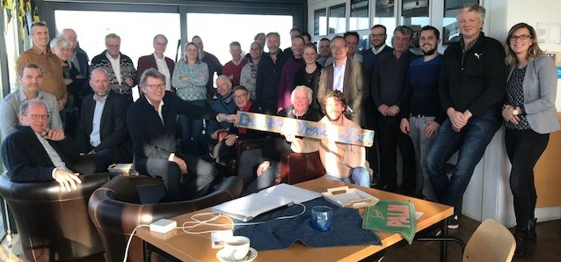
2. Lopende projecten en programma’s
Als laatste benoemen we de Coalitie Duurzame Haven Lauwersoog. Op initiatief van het havenbedrijf Lauwersoog is een samenwerking van bedrijven, belangenorganisaties, maatschappelijke partijen en overheden ontwikkeld die streeft naar een duurzame haven. Een haven die zelf haar energie opwekt, waar schepen fossielvrij varen en waar de natuur van het Wad goed zichtbaar is.
Momenteel wordt gewerkt aan:
Opwekken van duurzame energie met zonnepanelen;
Onderzoek ombouwen schepen voor waterstof;
Een energierijke dijk en zonnepark nabij de haven;
Hergebruik warmte van koelcellen;
Natuur in de haven.

Slide 8
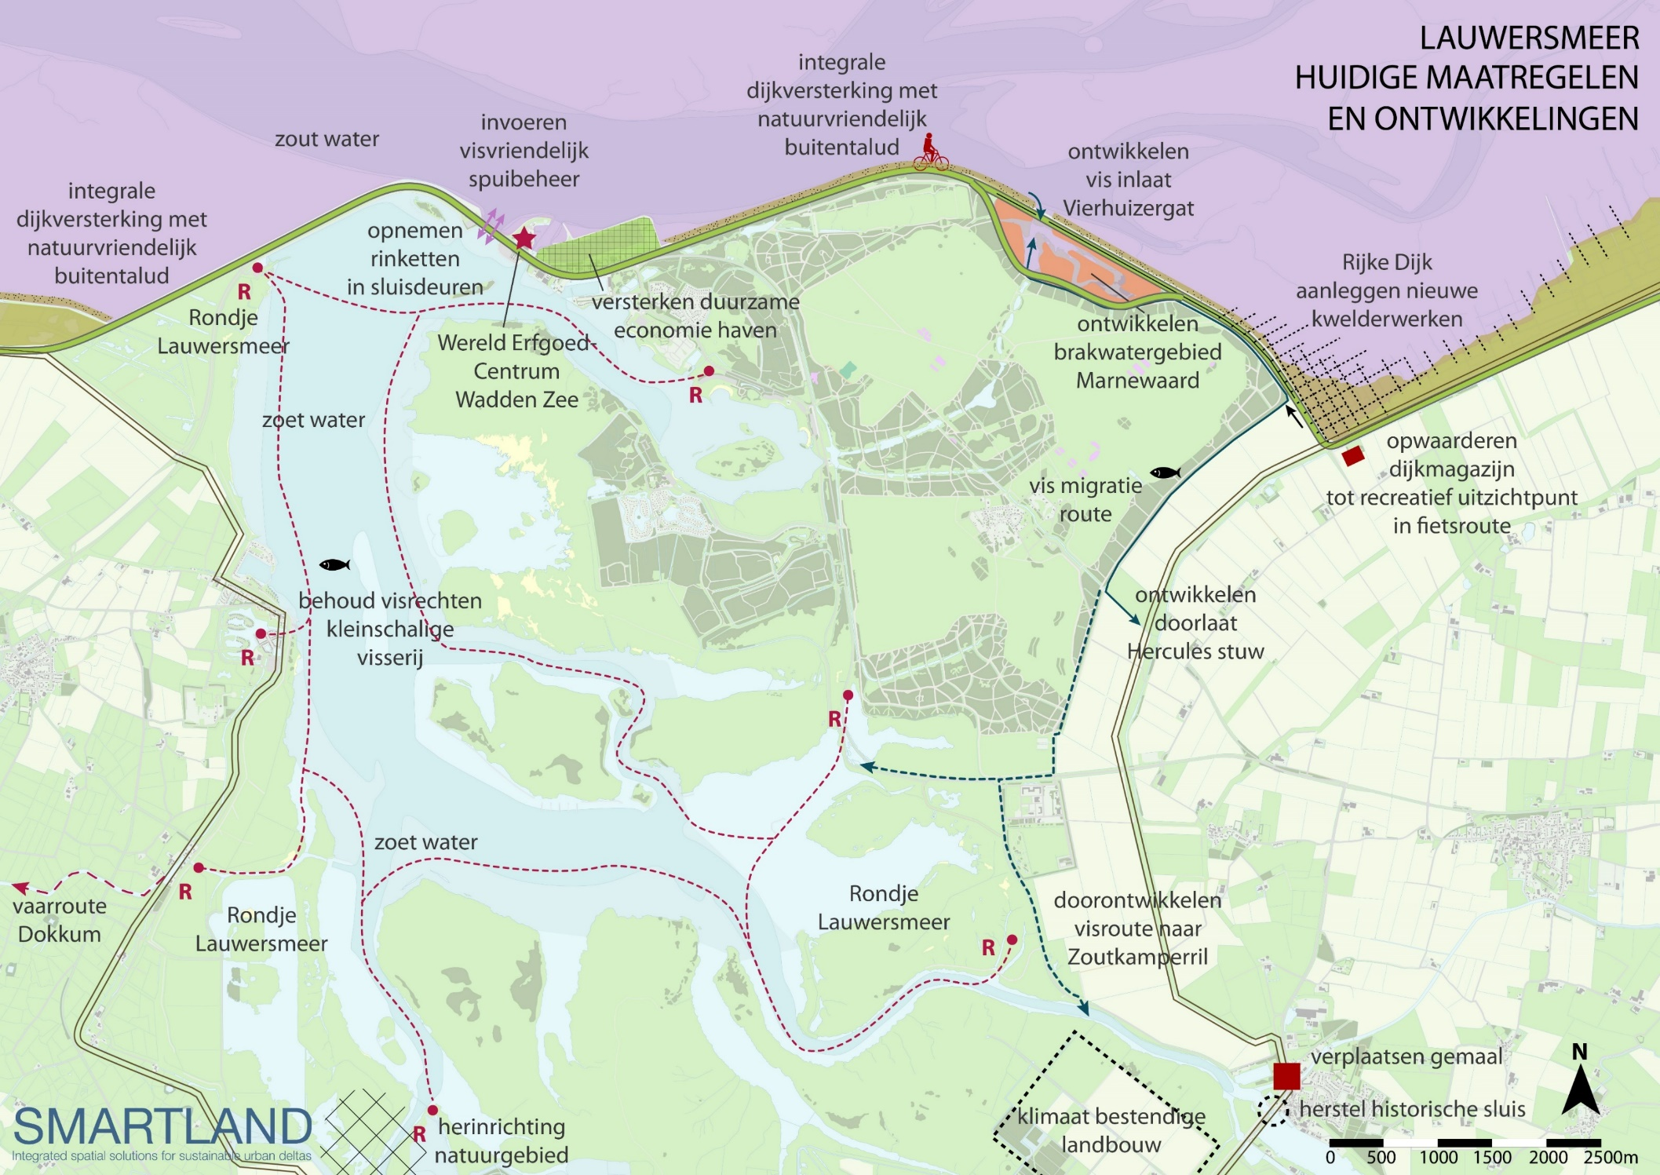
2. Lopende programma’s: een dynamische omgeving
Met het project Súd Ie en Wetterfront Dokkum wordt de recreatie en natuur aan de Súd Ie een forse impuls gegeven. Het project levert een positieve bijdrage aan de versterking van de recreatie infrastructuur, natuurkwaliteit en landschap.
Als vijfde is er het Wereld Erfgoed Centrum (WEC). De Stichting WEC Waddenzee werkt samen met partners en de lokale community aan de realisatie. Het WEC toont het belang van het Werelderfgoed Waddenzee voor de wereld en maakt het Waddengebied beleefbaar. Het WEC wordt gevormd door een zeehondencentrum, exposities, een Wadden-lab en een café/openbare ruimte.
functies te analyseren en beoordelen.

Slide 9
3. Doel van de verkenning Zilte Lauwerskust
Het doel van de verkenning is als volgt:
Verkennen van de mogelijkheden van een kwalitatieve impuls voor 1). klimaatadaptatie, 2). natuur en 3). lokale economie voor het
noordelijk deel van het Lauwersmeer;
Uitbouwen en door-ontwikkelen van het lokale partnership rond deze bouwsteen van Manifest Lauwerskust.
De focus in de studie ligt op de volgende aspecten:
Werken aan klimaatadaptatie;
Versterking van de kwaliteit van natuur in de Waddenzee én
het Lauwersmeer;
Versterking van de kustidentiteit en de lokale, gebiedseigen economie.

Slide 10
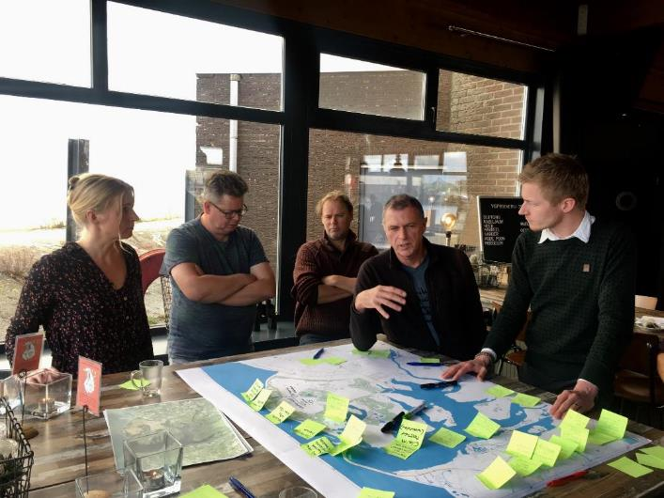
4. De aanpak
In het project Zilte Lauwerskust werkten gebiedspartijen, ondernemers, beheerders en overheden in 3 werksessies aan de verkenning
van de mogelijkheden.
Dat gebeurde rond drie thema-tafels:
1). Klimaatverandering en ecosysteemherstel;
2). Trekvissen en visserij (beroeps- en sportvisserij);
3). Recreatie, beleving en identiteit.
Op basis van de resultaten van de werksessies zijn een aantal
ruimtelijke modellen ontwikkeld. Deze zijn besproken in de
tweede werksessie en in gesprekken met gebiedspartijen:
provincies, waterbeheerders, natuurorganisaties, sportvisserij en beroepsvisserij. De resultaten zijn vervolgens uitgewerkt tot aanbevelingen en een concreet projectvoorstel, verwoord in het
tweede deel van deze notitie.

Slide 11
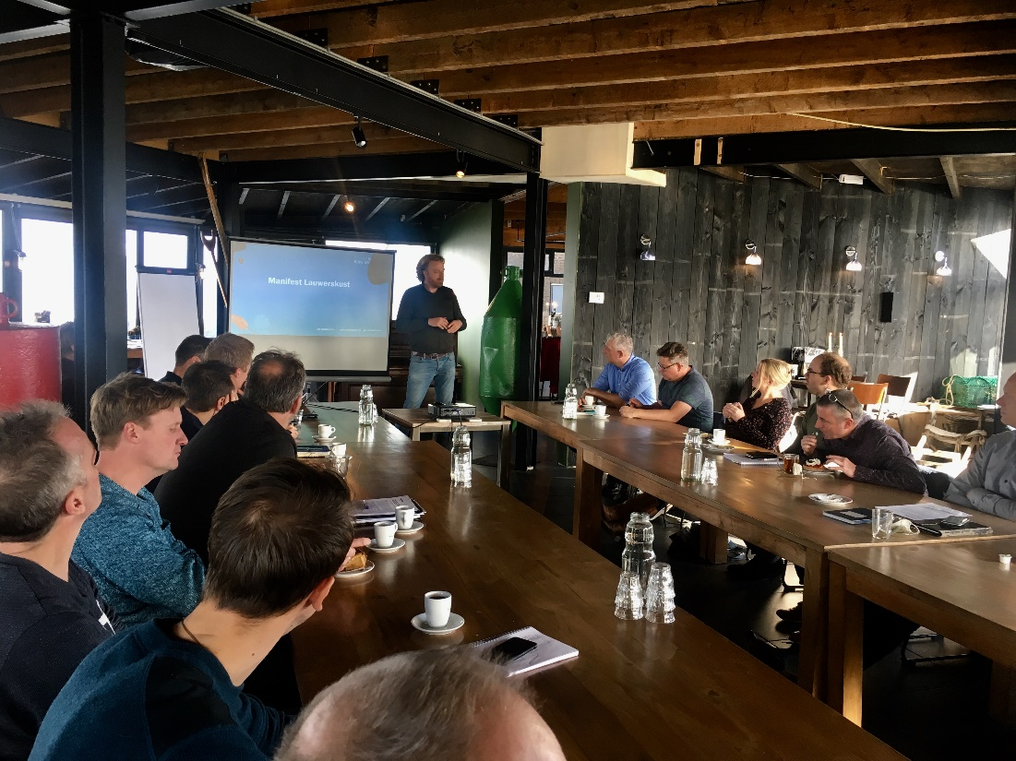
4. De aanpak
De volgende organisatie namen deel aan één of meerdere
werksessies:
Manifest Lauwerskust (Henk Postma/Jelle Bos) Rijkswaterstaat
Waterschap Noorderzijlvest Wetterskip Fryslân
Staatsbosbeheer Provincie Fryslân
Provincie Groningen It Fryske Gea
Sportvisserij Nederland Waddenvereniging
Programma naar een Rijke Waddenzee Vissers van de Kust
Stichting Geïntegreerde Visserij Aalvisser Zoutkamp
it Dreamlân Schrijfburo
Waddenfonds Coalitie Duurzame Haven Lauwersoog
WUR Gemeente Noardeast-Fryslân
Gemeente Het Hogeland

Slide 12
5. De resultaten
1). Klimaatverandering en ecosysteemherstel
De golfbelasting op de kust zal in de toekomst toenemen als gevolg van klimaatverandering. Voor water-veiligheid betekent natuurlijke aangroei van de kwelders buitendijks een versterking van het dijksysteem;
De verwachting is dat de zeespiegel gaat stijgen waardoor de waterafvoer onder vrij verval in de toekomst moeilijker zal worden. Het watersysteem behoeft hierop in de toekomst te worden aangepast. Realisatie van een gemaal op een locatie in het Lauwersmeergebied is hierbij een interessante optie;
Tevens wordt verwacht dat de invloed van zout grondwater zal toenemen als gevolg van de zeespiegelstijging. Dit zal met name effect hebben op 1). de lager gelegen poldergebieden en 2). het Lauwersmeer;
Daarnaast neemt de hoeveelheid neerslag toe, worden buien intensiever en neemt de zekerheid van wateraanvoer af. Het verdient aanbeveling pro-actief in te zetten op het versterken van de zoetwaterlens in de akkers, vasthouden van water, slimme irrigatiesystemen en zouttolerante gewassen;
De natuurkwaliteit van de Waddenzee én het Lauwersmeer is gebaat bij een robuuste zoet-zout overgang, als basis voor versterkte populaties vissen, vogels en zeezoogdieren.
Op basis hiervan is een concreet voorstel voor een grootschalige zoet-zout overgang met ‘zachte’ compartimentering van het Lauwersmeer ontwikkeld. Zie hiervoor deel twee.

Slide 13
5. De resultaten
2). Trekvissen en visserij (beroeps- en sportvisserij)
Voor de langere termijn zetten zowel beroeps- als sportvisserij in op:
Herstel van natuurlijke processen;
Een sterke ecologische verbinding tussen Waddenzee, Lauwersmeer en achterland;
Versterking van de vispopulaties;
Duurzame benutting.
Voor de korte termijn worden kansen gezien in relatie tot:
Benutten van wolhandkrab Lauwersmeer. Dit gebeurt al en kan mogelijk worden opgeschaald;
Monitoring van trekvissen door vissers. Dit gebeurt al en kan mogelijk worden gecontinueerd/versterkt;
Vergroten zichtbaarheid van de kleinschalige visserij, middels een visserij-werkplaats in combinatie met educatie.
Bij de ontwikkeling van een zilte Lauwerskust worden kansen gezien voor mosselkweek binnendijks (hangculturen) en duurzame visserij. Deze concrete kansen worden nader verkend door de betrokken partijen.

Slide 14
5. De resultaten
3). Recreatie, beleving en identiteit
Voor het derde thema zijn onderstaande punten het resultaat:
Werk aan een duidelijk toeristisch-recreatief profiel voor het gebied/de regio als geheel. Een profiel dat toekomstgericht is en past bij het groene karakter van het gebied. Maak daarbij keuzes wat je wel en niet wil als regio;
Ontwikkel dit bottom up met én voor ondernemers en organiseer
het proces met de ondernemers in de kern, in een meerjarig proces;
Synchroniseer het beleid van verschillende overheden, belangenorganisaties, samenwerkingsverbanden en ondernemers volgens deze nieuwe lijn tot één krachtig geheel.
Op basis hiervan wordt binnen de Gebiedsagenda Lauwersmeer, samen met gebiedspartijen en ondernemers, concreet invulling gegeven aan de ontwikkeling van een toeristisch-recreatief profiel.

Slide 15
DEEL 2 UITWERKING ZILTE LAUWERSKUST

Slide 16
1. De Zilte Lauwerskust: de opgaven
1. Klimaatadaptatie
Vergroten van de klimaatrobuustheid van het gebied als geheel, inspelend op toename neerslag en intensiteit neerslag, temperatuur, zeespiegelstijging en verzilting; zowel buiten- als binnendijks.
2. Natuur
Verrijking van de natuur in de Waddenzee en het Lauwersmeer door grootschalig herstel van de zoet-zout overgang als ontbrekende schakel tussen het zoute en het zoete ecosysteem. Inzet op een kwalitatief hoogwaardig, stabiel, brak overgangsmilieu met een natuurlijke dynamiek;
Substantiële verbetering van het ecosysteem waardoor vispopulaties (trekvissen, estuariene soorten en mariene gasten) en populaties visetende vogels in de Waddenzee en het Lauwersmeer zich kunnen versterken.
3. Lokale economie en identiteit
Verbetering beleving van het kustgebied; nadruk op het kustlandschap, natuurbeleving en regionale producten;
Versterken lokale economie, sportvisserij en duurzame visserij.

Slide 17
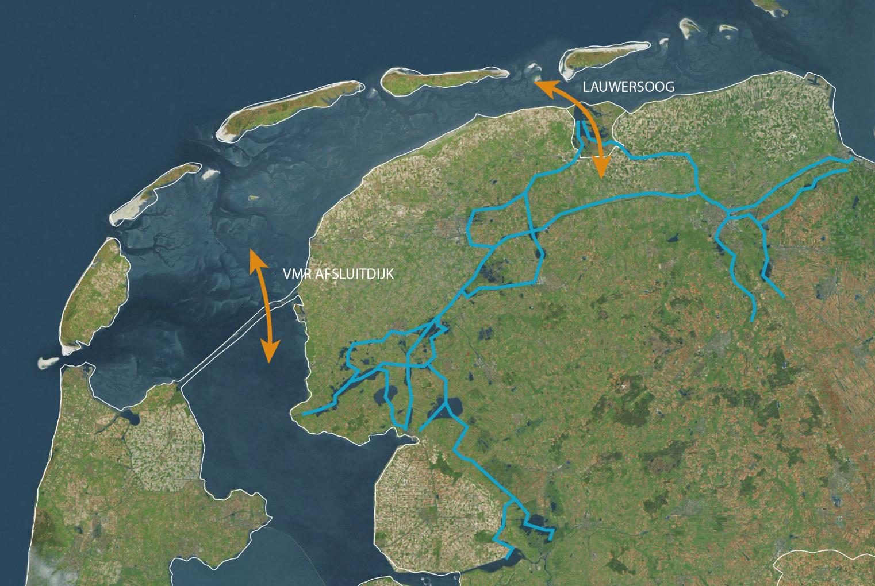
2. De locatie

Slide 18
3. De PAGW opgave in de Waddenzee
De Programmatische Aanpak Grote Wateren (PAGW) is een nationaal programma voor de grote wateren van Nederland. De Waddenzee is één van deze gebieden. De PAGW is gericht op realisatie van toekomstbestendige grote wateren waar hoogwaardige natuur goed samengaat met een krachtige economie. Voor het Waddengebied ligt de focus op de volgende drie opgaven:
1. Het verzachten van randen van het Wad
  Herstel van de natuurlijke dynamiek en ruimte geven aan natuurlijke processen waar het kan;
  Herstel van geleidelijke overgangen van Wad naar land, en van zout naar zoet water;
  Benutten van dijkversterking (HWBP) voor een integrale aanpak.
  2. Herstel van onderwaternatuur en voedselweb
  Herstel van natuurlijke processen en leefgebieden, vooral onder water;
  Wegnemen dan wel mitigeren van het gebruik door de mens waar dit cruciaal en passend is;
  Wegnemen dan wel mitigeren van negatieve effecten van waterveiligheidswerken.
  3. Inzetten op transitie naar duurzaam en maatschappelijk passend gebruik en beheer

Slide 19
4. De randvoorwaarden
Bij de verkenning van de mogelijkheden van de Zilte Lauwerskust is er voor gekozen om uit te gaan van een aantal concrete, heldere randvoorwaarden. Deze randvoorwaarden sluiten aan bij het bestaand waterbeheer en gebruik van het gebied. Hiervoor is gekozen om de mogelijkheden van daadwerkelijke realisatie van de ambitie zo groot mogelijk te maken.
Deze randvoorwaarden zijn:
Spuicapaciteit R.J. Cleveringsluizen. De spuicapaciteit van het complex voor de afvoer van water behoort niet af te nemen;
Waterbergingscapaciteit Lauwersmeer. De waterbergingscapacieit van het Lauwersmeer behoort niet af te nemen;
Waterpeil. Voor het waterpeil wordt uitgegaan van het bestaande waterpeil van – 0,90 m NAP om geen overlast voor andere functies te veroorzaken. De mogelijke resultaten van de Rietproef kunnen later worden meegenomen;
Overlast van zout water. Andere functies ondervinden geen overlast van het brakke watergebied.

Slide 20
5. De Zilte Lauwerskust
1. Klimaatadaptatie
- Buitendijkse aanslibbing slikken en kwelders;
- ‘Zachte compartimentering’ van het Lauwersmeer met een brak tussengebied, anticiperend op zeespiegelstijging;
- Vasthouden en opslaan regenwater in de landbouwgebieden (boven- en ondergronds);
- Realisatie van een gemaal voor waterafvoer (in de toekomst).
2. Natuur
- Grootschalige zoet – zout overgang tussen Waddenzee, Lauwersmeer en achterland;
- Handhaving groot deel zoet wetland (2/3), verrijkt met een brakwater habitat voor vissen en vogels;
- 24/7 vismigratie voor intrek van trekvissen, en beperking uitspoeling zoetwatervis;
- Vogeleilanden voor steltlopers en visetende vogels binnendijks (habitat en hoogwatervluchtplaats).
3. Lokale economie en identiteit
- Kansen voor mosselteelt, duurzame visserij en sportvisserij;
- Vermindering risico op blauwalgen;
- Versterking identiteit van de Waddenkust, en versterking beleving landschap en natuur.

Slide 21
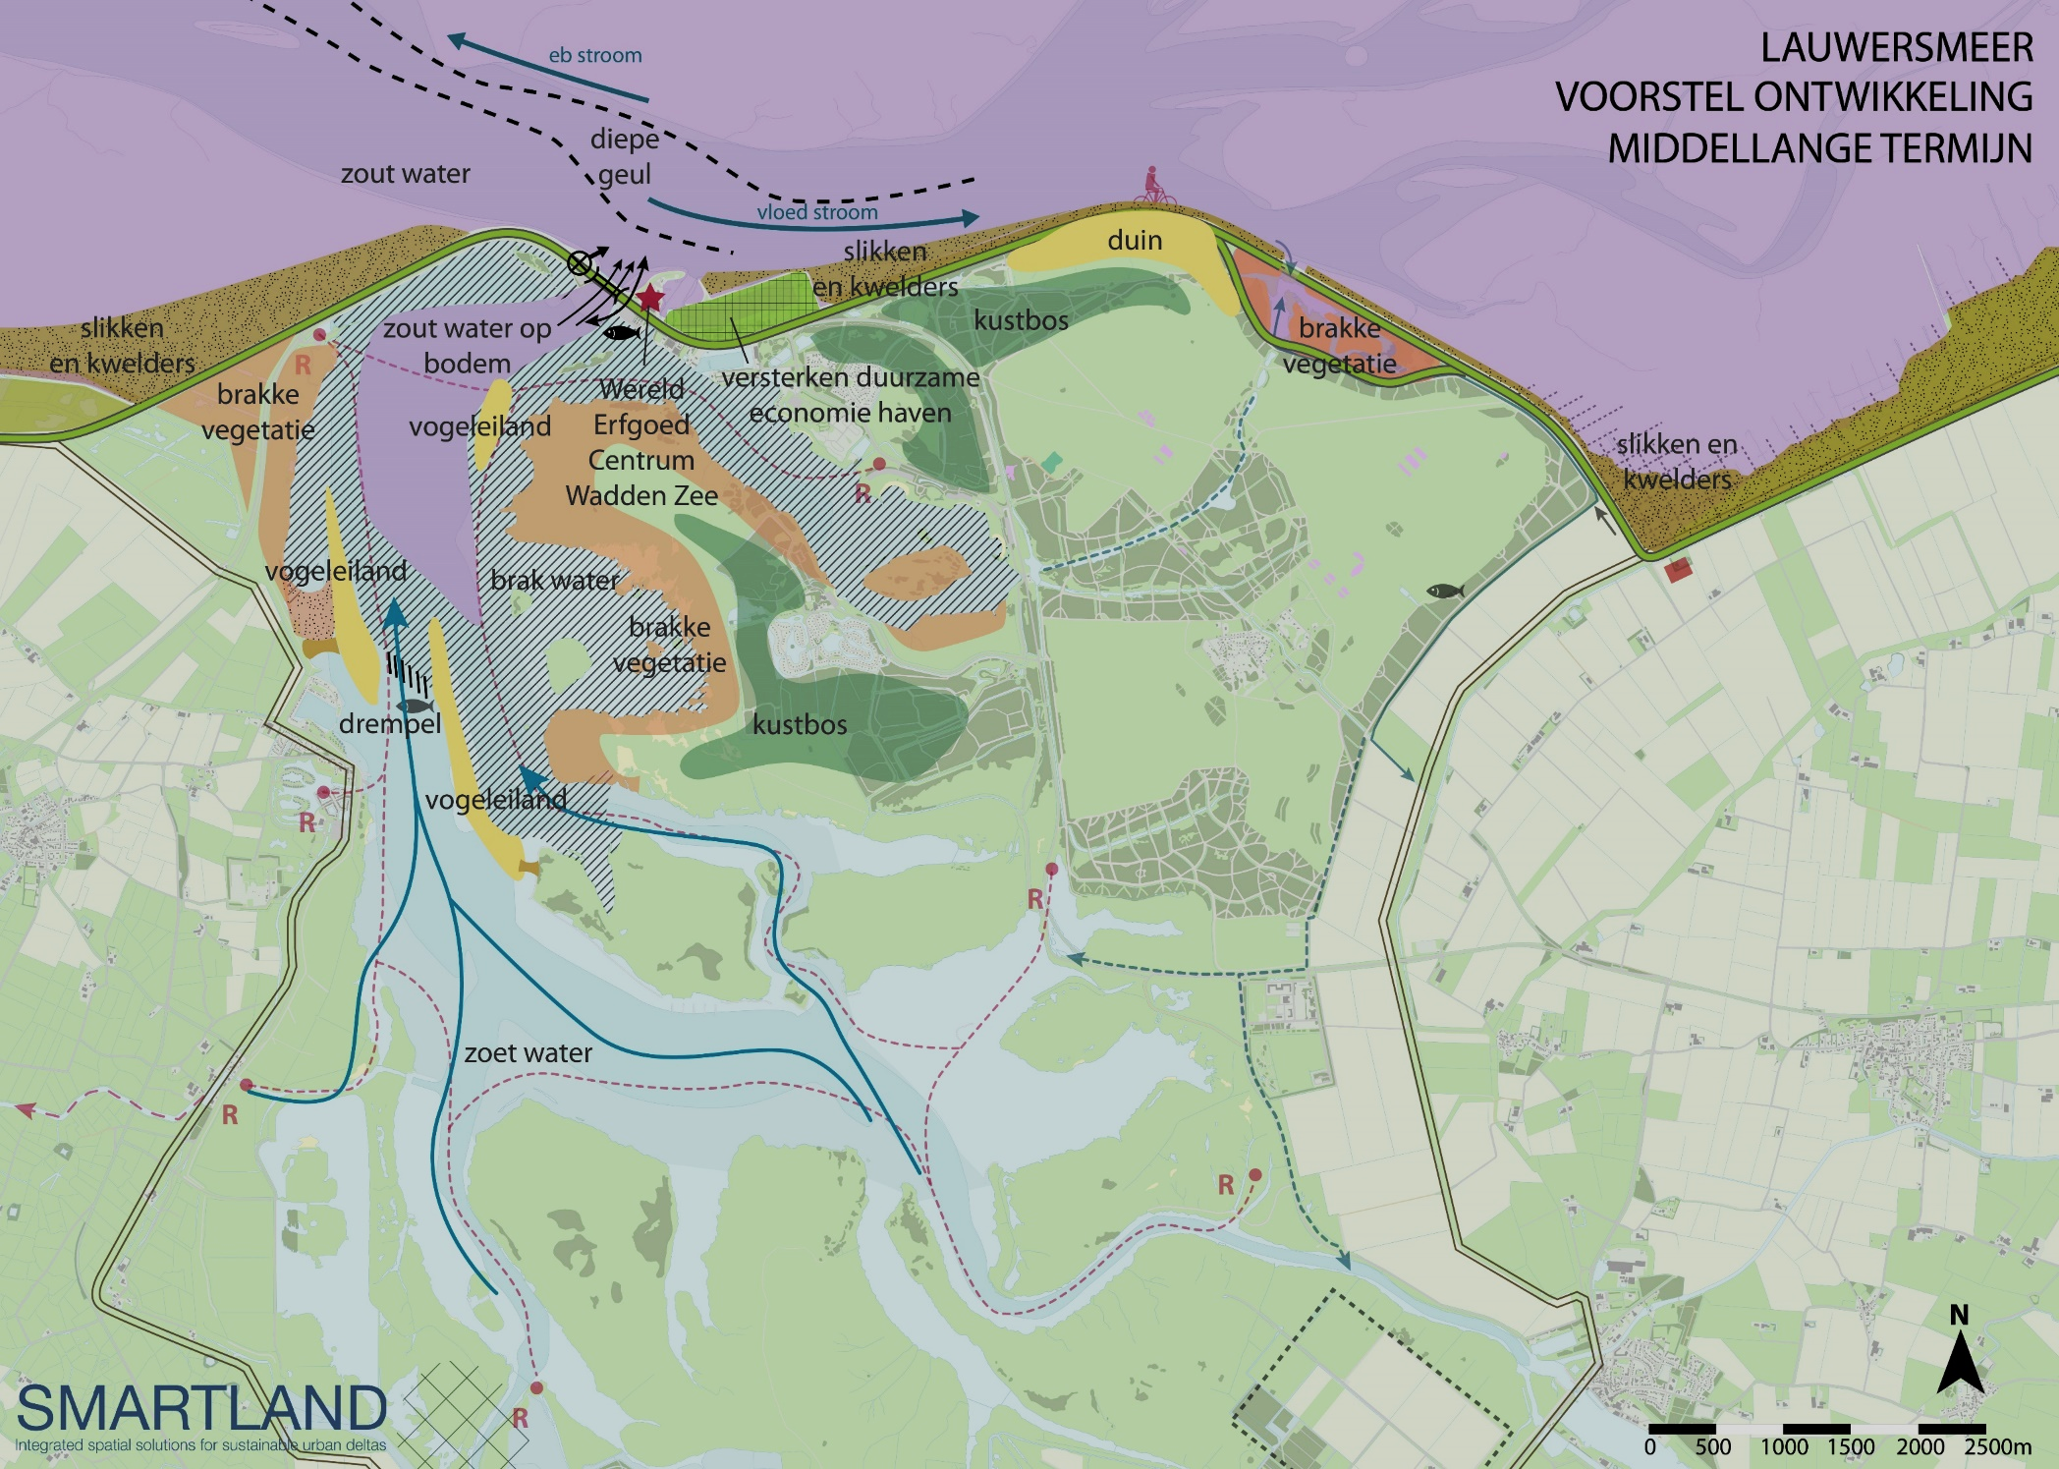
4. De Zilte Lauwerskust

Slide 22
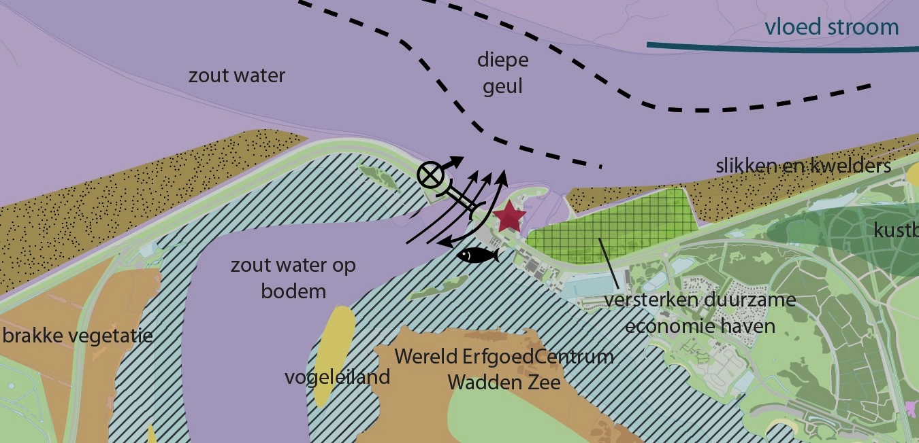
4. De Zilte Lauwerskust

Slide 23
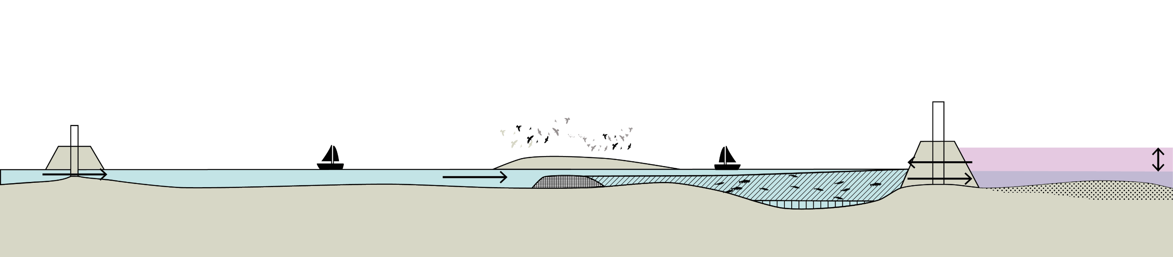
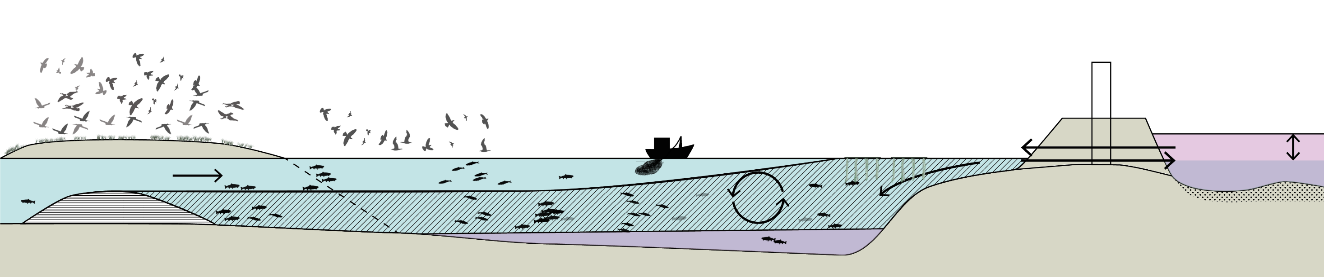
4. De Zilte Lauwerskust
Vogeleiland + drempel
Lauwersoog
Vogeleiland + drempel
Lauwersoog

Slide 24
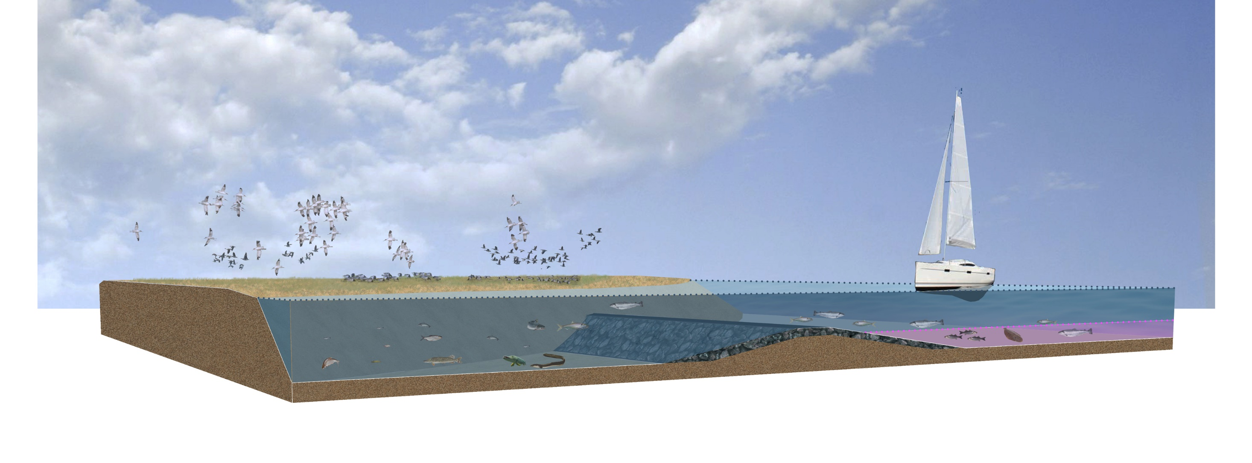
4. De Zilte Lauwerskust

Slide 25
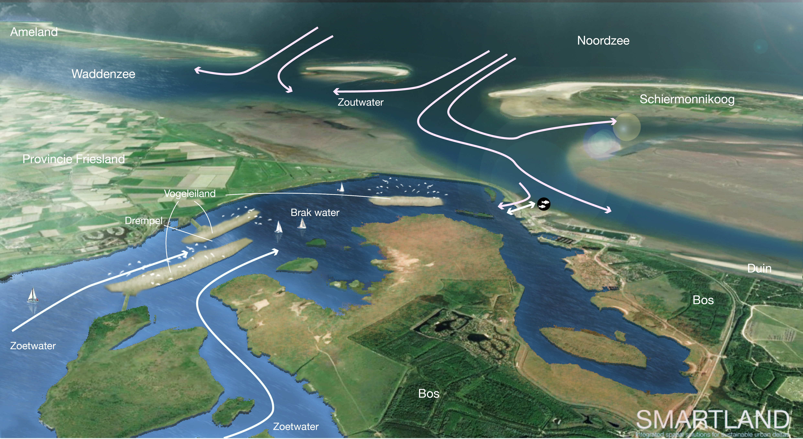

Slide 26
  5. De Zilte Lauwerskust, voorlopige conclusies
  De Zilte Lauwerskust geeft invulling aan klimaatadaptatie met:
  - Versterking van de zeedijken door inzet op kwelderontwikkeling buitendijks;
  - Zorgdragen voor waterafvoer in de toekomst met een gemaal dan wel anders;
  - Omgaan met verzilting van het Lauwersmeer: ‘zachte’ compartimentering, zoet houden zuidelijk deel Lauwersmeer
  - Verbeteren zoetwatersituatie landbouwgebieden: vasthouden water, opslaan en benutten.
  De Zilte Lauwerskust zorgt voor een impuls voor de natuurkwaliteit Waddenzee en Lauwersmeer met:
  - Een grootschalige, geleidelijke overgang van Wad naar land en van zoet naar zout water;
  - Herstel natuurlijke processen, brakwatergebied, versterking populaties vissen/wadvogels/visetende vogels;
  - Verrijking Lauwersmeer met meer natuurlijk dynamiek én handhaving bestaande natuurkwaliteit.
  De Zilte Lauwerkust geeft invulling aan versterking van de kustidentiteit en biedt nieuwe economische kansen
  - Versterking relatie met de Waddenzee;
  - Nieuwe economische kansen voor visserij, sportvisserij en recreatie.

Slide 27
BIJLAGEN

Slide 28
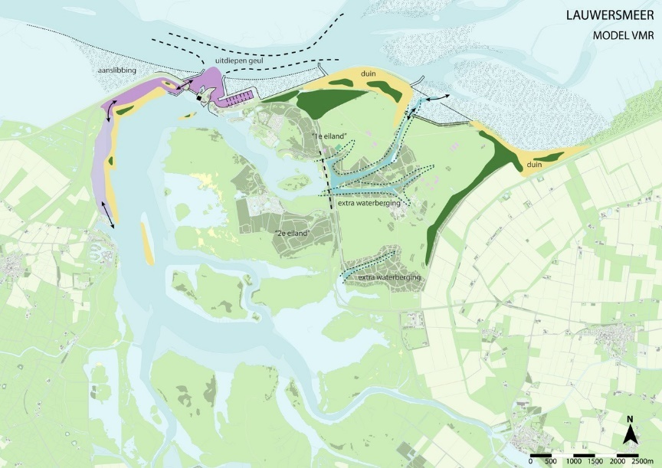
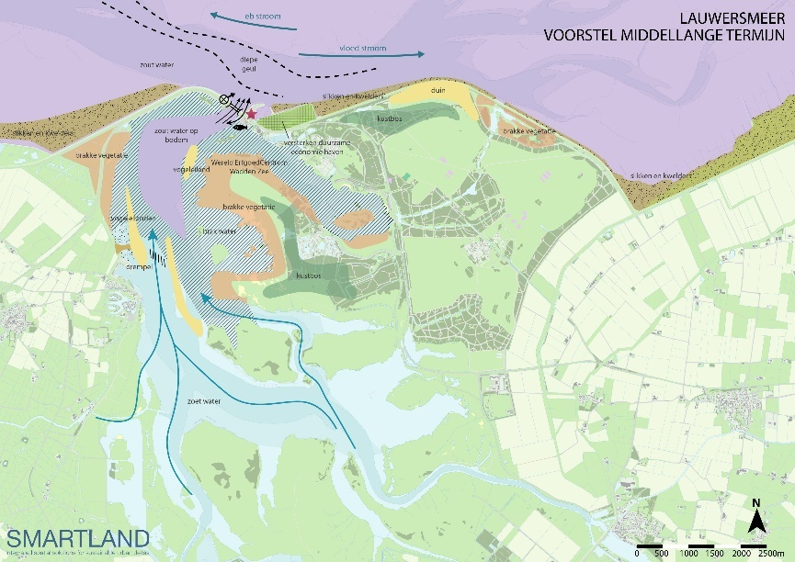
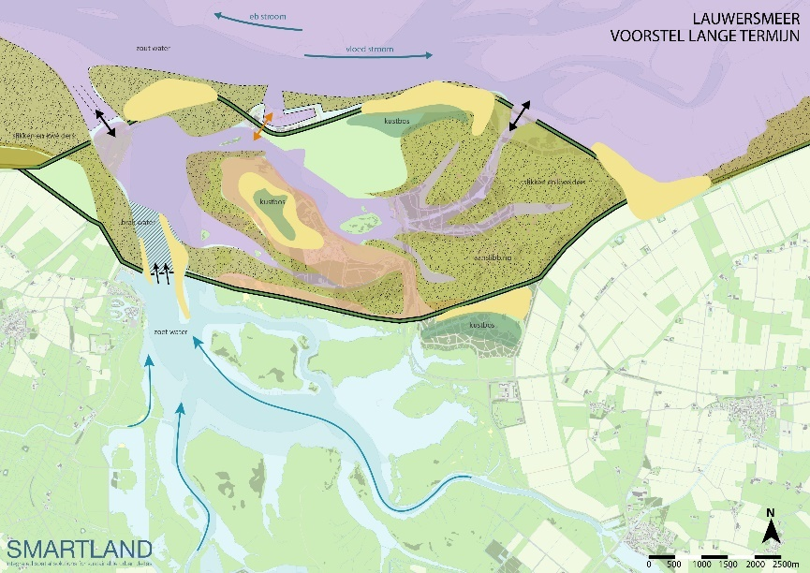
Drie ontwikkelde modellen
Model 1 Vismigratierivier
VMR langs westzijde voor
optimalisatie intrek trekvis
Model 2 Zilte Lauwerskust
Grootschalig brakwatergebied in het
noorden van het Lauwersmeer
als stabiele verbinding tussen
Waddenzee en achterland
Model 3 Klimaatadaptatie
Grootschalige herontwikkeling gebied
om maximaal in te zetten op
klimaatadaptatie (opslibbing) en
versterking natuur van de Waddenzee

Slide 29
Beoordeling drie modellen
 | M1 VMR | M2 Zilte L’kust | M3 Klimaatadap.
Klimaatadaptatie | 0/+ | + | +
Natuur
- zoet zout overgang van formaat | 0/+ | + | +
- trekvissen en vogels | + | + | +
Lokale economie en identiteit
- Beleving kustlandschap | 0/+ | + | +
- Versterking lokale economie | 0/+ | + | +
Randvoorwaarden
Afname spuicapaciteit/waterberging | nee/beperkt | nee/beperkt | nee/ja
Overlast zout/waterpeil | nee/nee | nee/nee | nee/nee

Slide 30
Colofon
Opgesteld in opdracht en onder regie van Programma naar een Rijke Waddenzee.
Contactpersoon: Jeroen van Herk
jeroen@oakconsultants.nl
06 – 4301 1508
www.rijkewaddenzee.nl
23 december 2020
Met ondersteuning van
Smartland, www.smartland.nl
Contactpersoon: Klaas Jan Wardenaar
Klaasjan.wardenaar@smartland.nl
OAK consultants, www.oakconsultants.nl
Contactpersoon: Wilco de Bruijne
wilco@oakconsultants.nl
Foto’s: Henk Postma

